Slide 1
TRƯỜNG TIỀU HỌC ĐẠI ĐỒNG
MÔN toán
lớp MỘT
BÀI 30: PHÉP CỘNG SỐ CÓ HAI CHỮ SỐ VỚI SỐ CÓ HAI CHỮ CHỮ SỐ
Giáo viên thực hiện: Lê Thị Lan

Slide 2
Tiết 1

Slide 3
Ôn lại kiến thức cũ
Tính:
84
3
60
8
+
+
87
68

Slide 4
Khám phá
Chục | Đơn vị
2
3
2 cộng 5 bằng 7,
viết 7.
+
3
2
1
5
+
4
7
3 cộng 1 bằng 4,
viết 4.
1
5
4
7
32 + 15 = 47
32 + 15 = ?

Slide 5
Khám phá
Chục | Đơn vị
4
2
4 cộng 0 bằng 4,
viết 4.
+
2
4
3
0
+
5
4
2 cộng 3 bằng 5,
viết 5.
3
0
5
4
24 + 30 = 54
24 + 30 = ?

Slide 6
GIẢI LAO

Slide 7
Thực hành
Bài 1. Tính:
41
11
15
30
56
31
60
29
+
+
+
+
5
2
45
87
89

Slide 8
Thực hành
Bài 2. Đặt tính rồi tính
13+21
15+ 64
34+40
83 +15
3
34
40
1
15
64
83
15
+
+
+
+
2
1
3
4
79
74
98

Slide 9
Thực hành
Bài 3. Tìm chỗ đỗ cho trực thăng

Slide 10
Bài 4. Có hai cây cà chua trong vườn. Một cây có 10 quả, một cây có 26 quả. Hỏi cả hai cây có bao nhiêu quả cà chua ?
+
?
=
?
?
=
10
+
26
36

Slide 11
Tiết 2

Slide 12
Ôn lại kiến thức cũ
Đặt tính rồi tính
6
5
0
7
+
+
3
2
2
2
8
8
9
2

Slide 13
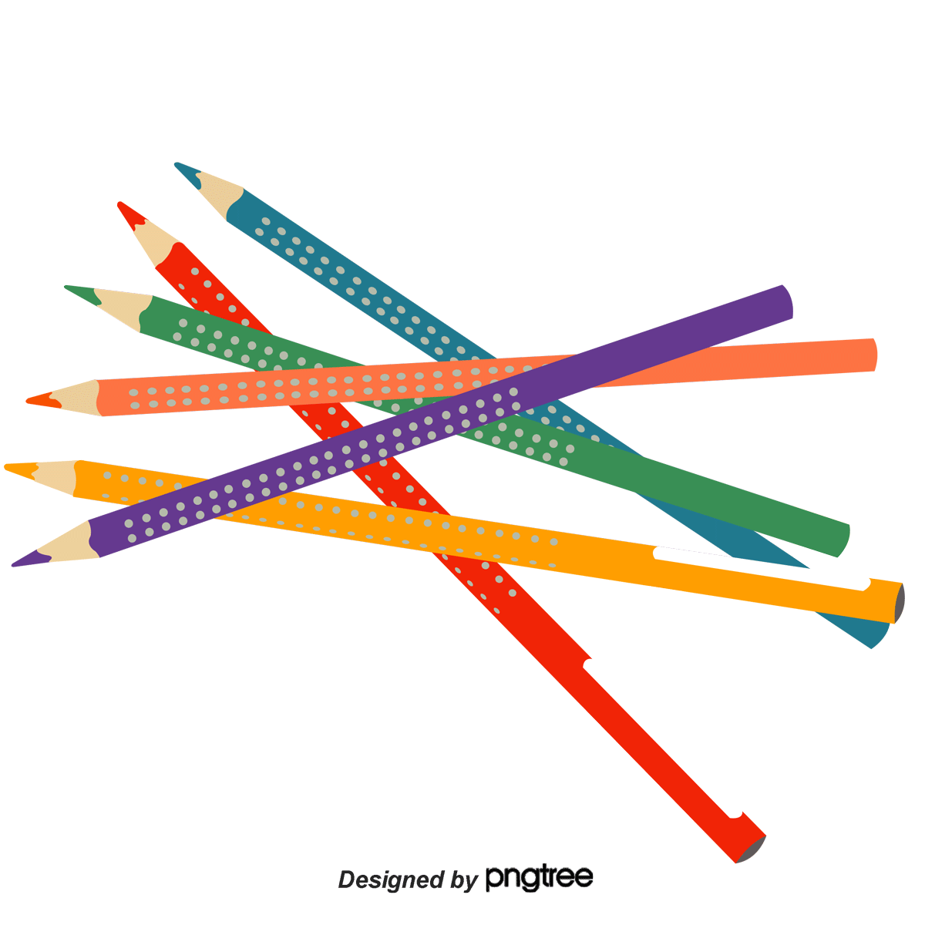
Hà có 12 bút chì,mẹ mua thêm cho Hà 26 bút chì. Hỏi Hà có tất cả bao nhiêu bút chì ?
?
?
=
?
12
+
26
38

Slide 14
Luyện tập
Bài1. Đặt tính rồi tính
10 + 47
23 + 54
61 + 35
58 + 41
0
8
1
1
5
3
6
2
+
+
+
+
4
7
5
4
3
5
4
1
5
7
7
7
9
6
9
9

Slide 15
Bài 2. Quả xoài nào ghi phép tính có kết quả lớn nhất ? Quả xoài nào ghi phép tính có kết quả bé nhất?
Quả xoài ghi phép tính có kết quả bé nhất
Quả xoài ghi phép tính có kết quả lớn nhất

Slide 16
GIẢI LAO

Slide 17
Bài 3. Trên cây có 12 con chim. Lát sau có thêm 24 con chim bay đến đậu cùng. Hỏi lúc này trên cây có tất cả bao nhiêu con chim?
?
=
?
=
12
+
?
24
?
36

Slide 18
Luyện tập
Bài 4. Tính nhẩm( theo mẫu)
30 + 20 = ?
3 chục + 2 chục = 5 chục
30 + 20 = 50
10 + 50 = 60
20 + 40 = 60
30 + 30 = 60
b) 30 + 40 = 70
40 + 30 = 70
20 + 50 = 70
c) 10 + 20 = 30
10 + 30 = 40
10 + 40 = 50

Slide 19
Bài 5. Tìm số bị rơi mất trong mỗi chiếc lá có dấu “?”
53
42
64

Slide 20
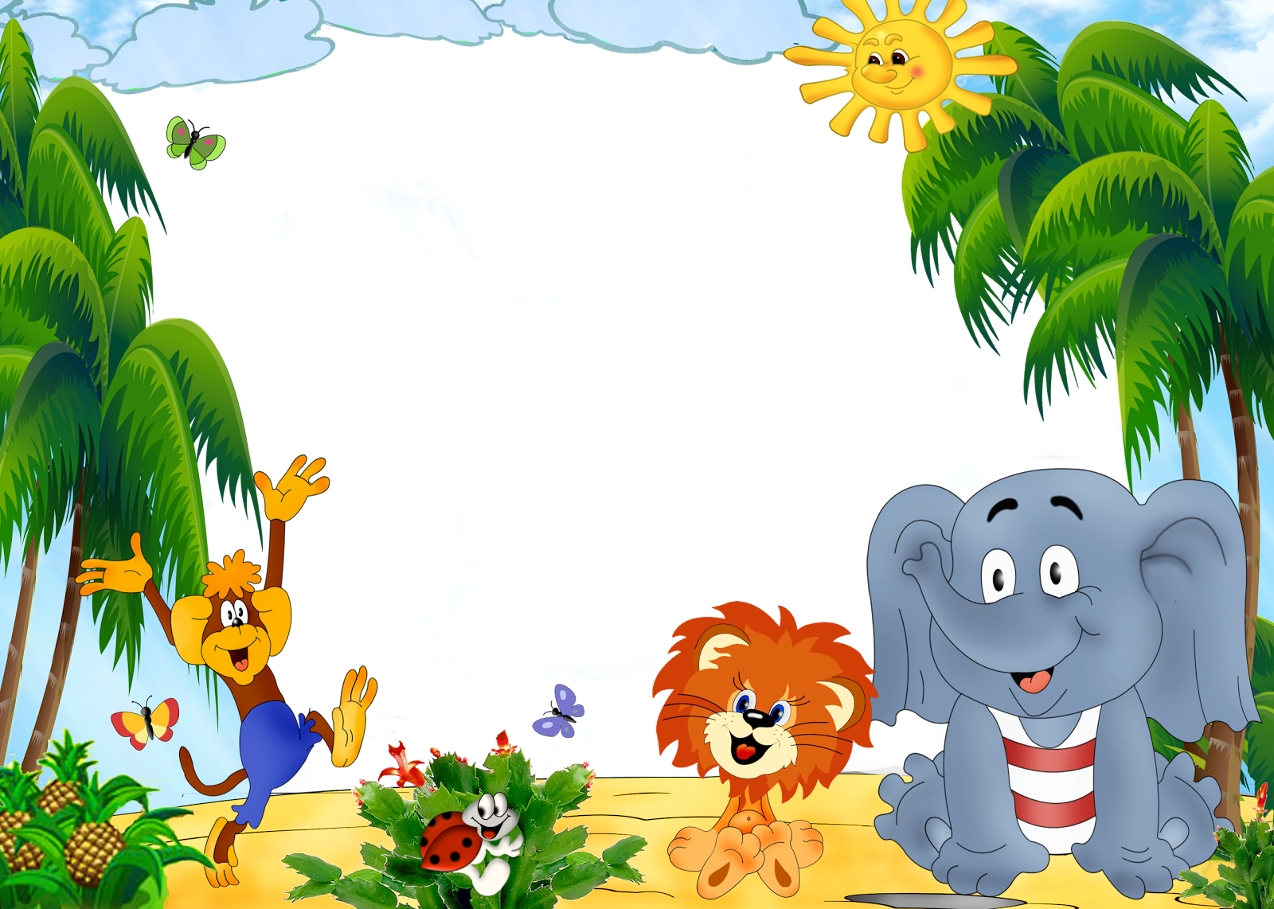
Củng cố - Dặn dò
- Nhận xét tiết học
Chuẩn bị bài sau : bài 31

Slide 21
CHÀO TẠM BIỆT
Chúc các em chăm ngoan, học giỏi.

